Slide 1

Curso Superior de Tecnologia em Redes de Computadores
Projeto Integrador II
Seminário de Andamento
Aluno: Marcelo Giovani dos Santos Furtado
E-mail: furtado.senac@gmail.com
SERVIÇO NACIONAL DE APRENDIZAGEM COMERCIAL
FACULDADE DE TECNOLOGIA SENAC PELOTAS

Slide 2
Avaliação de ferramenta de backup
  Marcelo Giovani dos Santos Furtado

Slide 3
Sumário
Introdução
Objetivos
  Geral
  Específico
Projeto
  Atual
  Cenário_backup(demonstração)
  Estrutura para testes
  Próximos passos
Cronograma
Referências Bibliográficas
Wiki

Slide 4
Introdução
Com o Projeto Integrador, vi a oportunidade de fazer um projeto baseado em uma necessidade real;
Possibilidade de melhora de como é feito backup na Empresa e da utilização dos servidores(reserva);
Com os estudos e resultados obtidos com o Projeto Integrador ter a possibilidade de sugerir/indicar essa solução para melhoria no ambiente de trabalho;
Feita a escolha de soluções Open Sources e Comerciais para termos parâmetros na indicação, tendo em vista que a Empresa trabalha sempre com custos.

Slide 5
Objetivos
Objetivo Geral
  Conhecer e aprender sobre soluções de backup Open Source e Comerciais.
Objetivo Específico
  Pesquisar ferramentas de backup disponíveis;
  Escolher uma ferramenta Open Source e outra Comercial para realização dos testes;
  Instalação;
  Usar e testar o desempenho;
  Documentar os resultados e informações importantes.

Slide 6
Projeto
Situação atual
  Enviado e-mail para Fabricantes de Software para download das versões para testes;
  Levantamento de informações das aplicações de backups para escolhe e instalação;
  Levantamento das informações backup da Empresa;
  Criado ambiente para simulação dos testes;
  Downloads de aplicações;
  Ajustes no ambiente para teste.

Slide 7
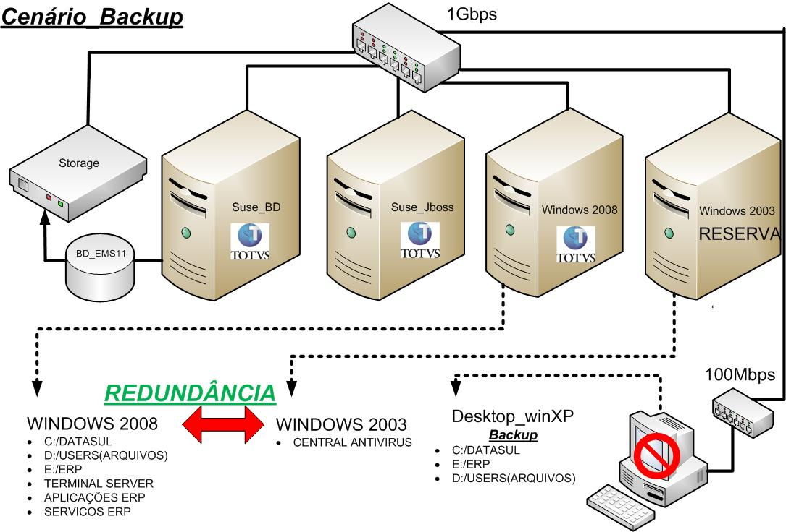

Slide 8
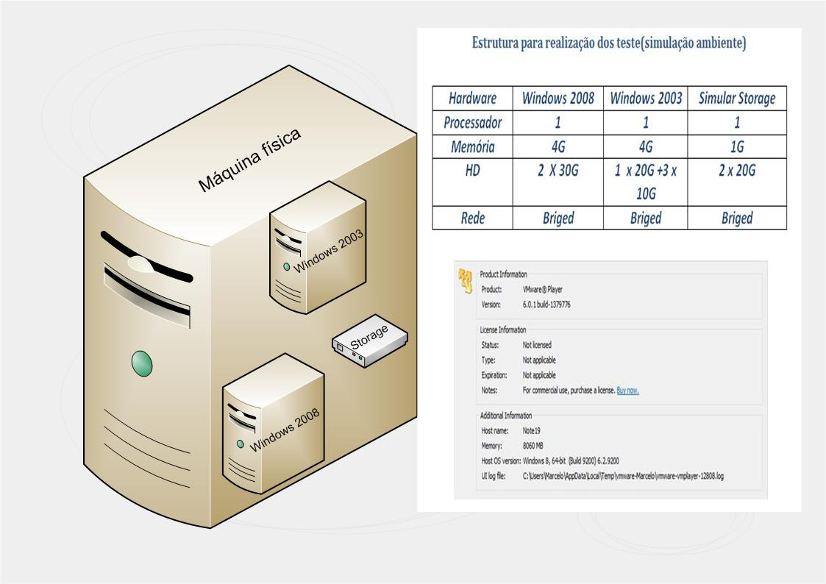
Estrutura para teste

Slide 9
Projeto
Próximos Passos
  Terminar as instalações das aplicações;
  Realizar os testes e comparações ;
  Documentar;
  Começar a escrever o artigo .

Slide 10
Cronograma
 | Março | Abril | Maio | Junho
Pesquisa/estudo das ferramentas Open Source e proprietárias | Pesquisar | Estudar
Definir as ferramentas para avaliação | Definir | Iniciar | Finalizar
Requisitos dos softwares e montar ambiente para testes | Definir | Criar | Testar / documentar | Finalizar
Testes |  | Iniciar | Escrever | Finalizar
Escrita do relatório |  | Planejar | Escrever | Finalizar

Slide 11
Referências Bibliográficas
(Bacula 2014).Disponível em :<http://www.bacula.com.br>.Acessa:09/03/2014
(Amanda 2014).Disponível em:<http://amanda.zmanda.comm>Acesso:09/03/2014
(Acronis 2014).Disponível em :<http://acronisbrasil.com.br>.Acesso:10/03/2014
(backupPC2014).Disponível em:<http://backuppc.sourceforge.net>.Acesso:09/03/2014
(SOSBackup2014).Disponível em :<http://www.sosbackup.com.br>.Acesso:09/03/2014
(EMC2014).Disponível em:<http://www.emc.com/products-solutions/index.html>.Acesso:09/03/2014
(Symantec 2014)>Disponívelem : <http://www.symantec.com/pt/br/backup-exec>.Acesso:19/04/2014

Slide 12
WIKI
http://187.7.106.14/wiki2014_1/doku.php?id=projeto11:seminario1

